Slide 1
Определение высоты предмета.
Муниципальное бюджетное общеобразовательное учреждение средняя общеобразовательная школа №30 имени А.И.Колдунова
Подготовила : Каптюх Ксения 8»а».
Учитель : Кутоманова Е.М.
«Дом в котором я живу»

Slide 2
Я проживаю в многоквартирном доме, находящийся по адресу : ул. Школьная дом 40.

Slide 3
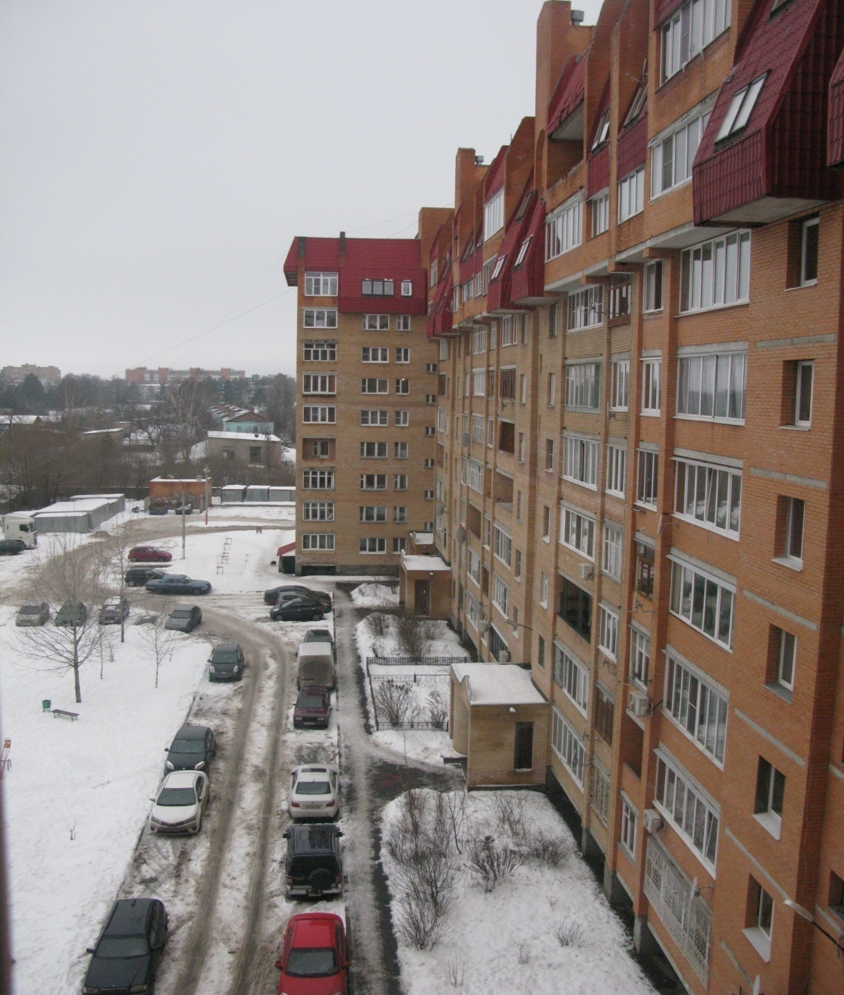
В нашем городе , многие люди называют этот дом «Красная шапочка» , его прозвали так из-за красной крыши.

Slide 4
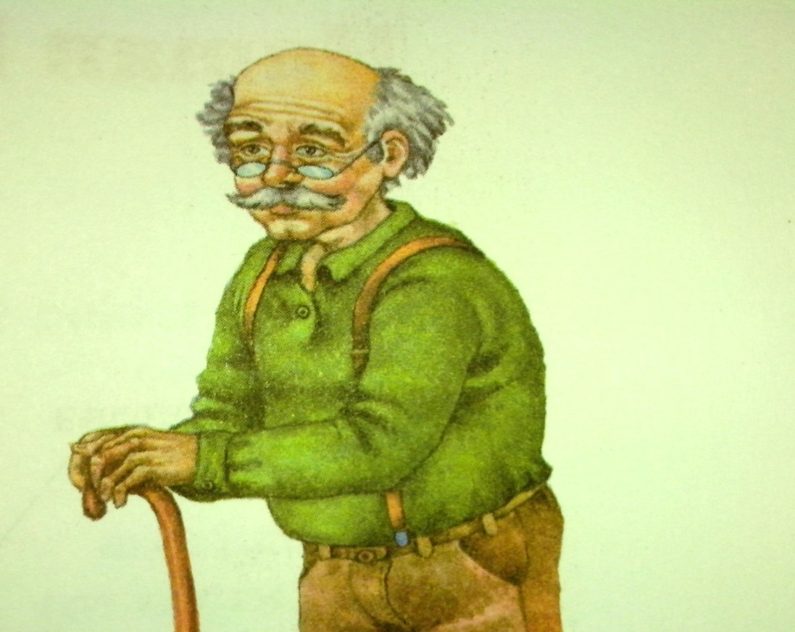
В доме 9 этажей,6 подъездов, а на лестничной площадке расположены 4 квартиры , отсюда :
9 х 6 х 4 = 216 - квартир в доме всего . В среднем в одной квартире проживает 3 человека , а значит:
3 х 216 = 648 человек живет во всем доме.
По возрасту, самому пожилому человеку 88 лет, а самому маленькому всего лишь 3 месяца.

Slide 5
Определение высоты дома.
Для того чтобы измерить высоту дома, нужно поставить на некотором расстоянии от дома колышек AC , а на поверхности земли отметим точку B , в которой прямая А1А пересекается с поверхностью земли.
А1
А
В
С1
С

Slide 6
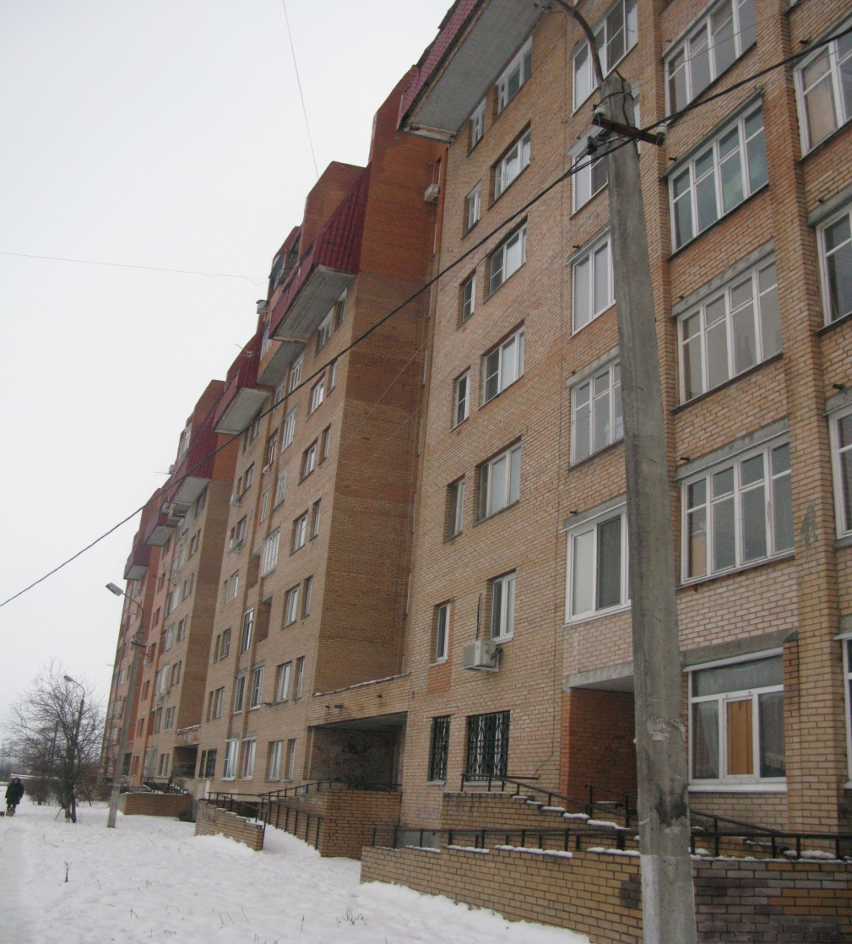
Тогда
А1С1= =(1,5·9):0,5=27 (м)
Высота дома = 27 м.
Прямоугольные треугольники А1С1В и АСВ подобны по первому признаку подобия треугольников . Из подобия треугольников следует: A1C1:АС= ВС1:ВС, откуда А1С1= (АС·ВС1):ВС.
Измерив расстояния ВС1 и ВС и зная длину АС, по полученной формуле определяем высоту А1С1 дома.
АС= 1,5м;
ВС1= 9м;
ВС=0,5м.

Slide 7
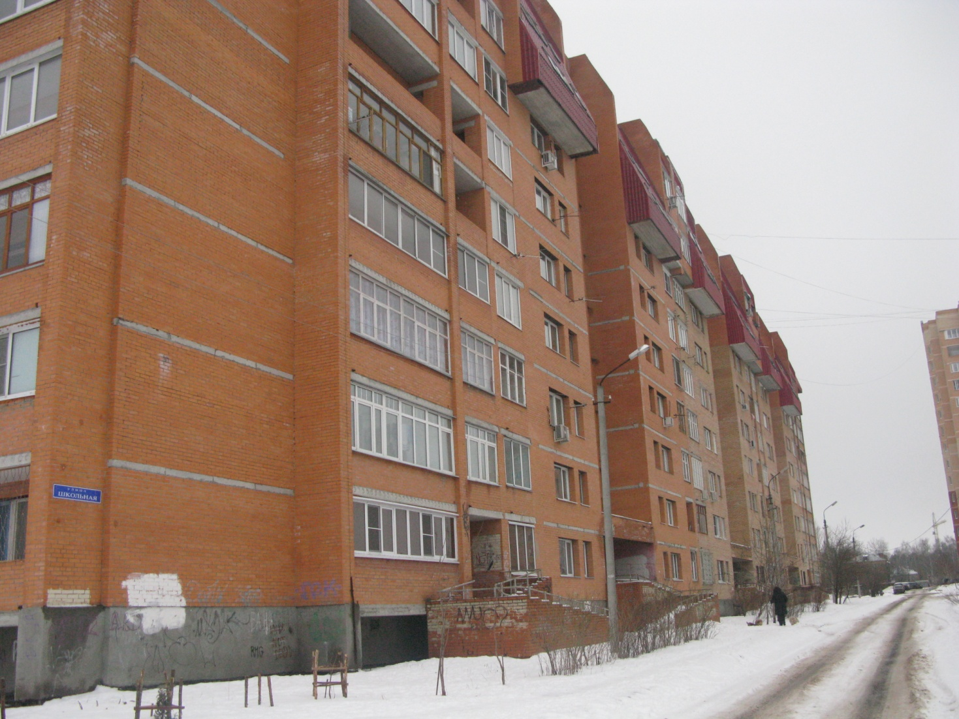
Вот так свойства подобных треугольников могут быть использованы для проведения различных измерительных работ на местности.

